Slide 1
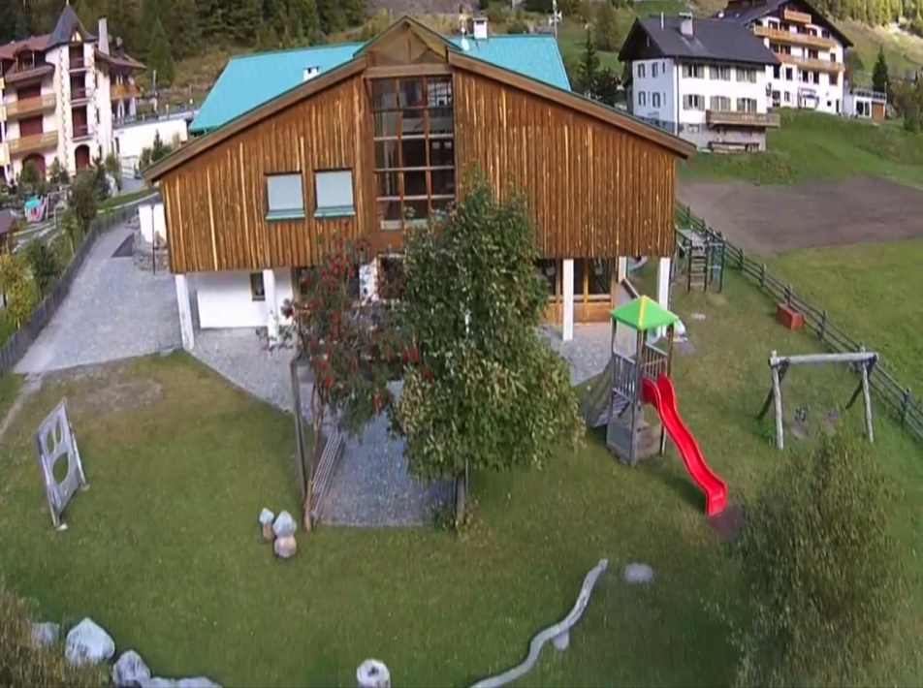
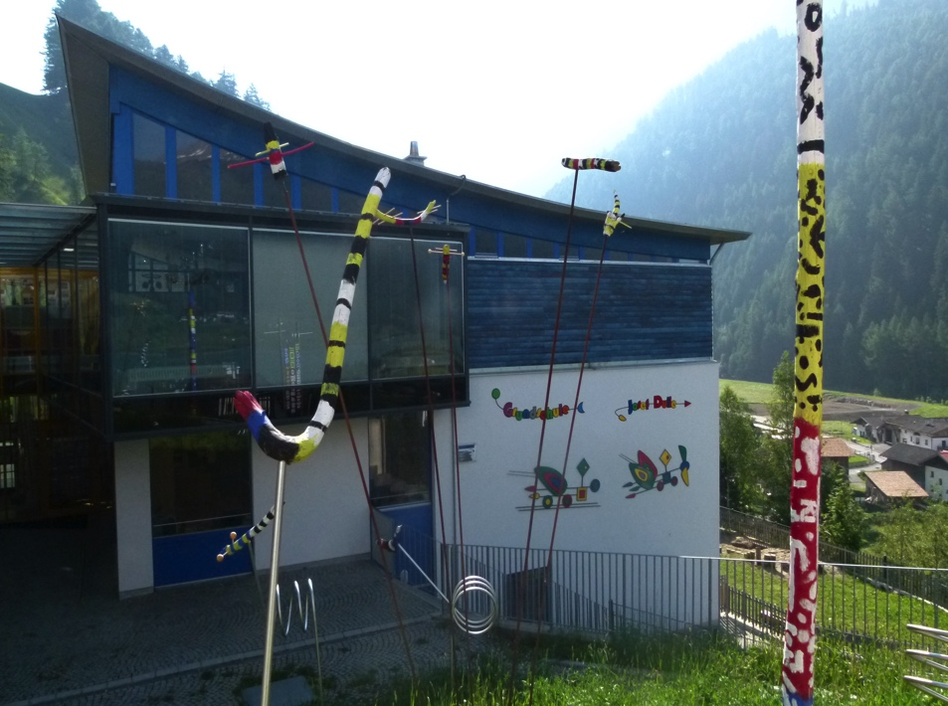
wer sind wir
bildungshaus
sulden
grundschule graun

Slide 2
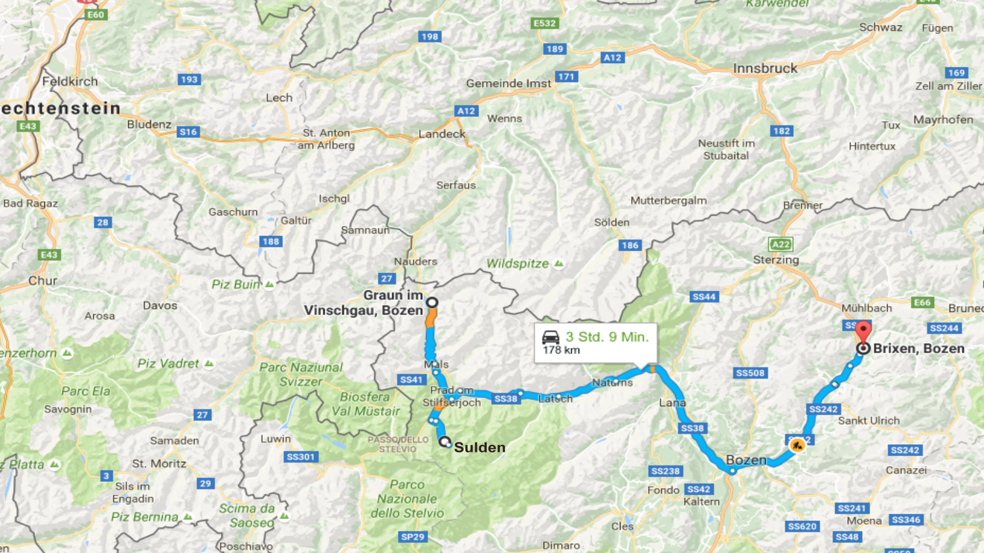
wo sind wir

Slide 3
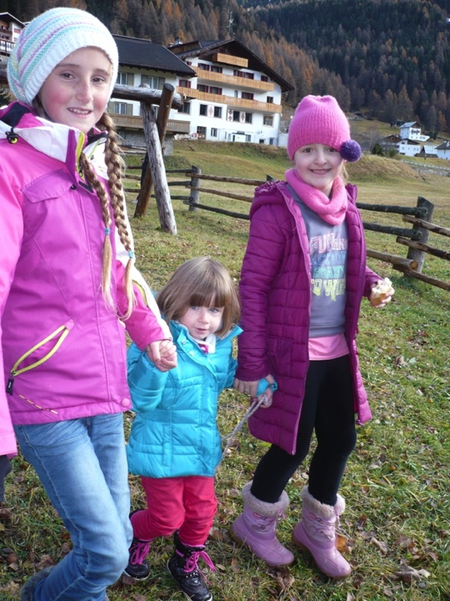
welche ziele verfolgen wir
aus dem schulprogramm
grundschule sulden – bildungshaus
die zahlen der kindergartenkinder und schüler und schülerinnen sind in den letzten jahren in sulden bedenklich gesunken daher gab es in letzter zeit immer wieder diskussionen über die schließung des kindergartens langfristig gesehen droht der schule das gleiche problem aufgrund der geographischen lage von sulden und der langen winterzeit ist es für die kinder eine enorme zusätzliche belastung wenn bereits die kindergartenkinder und grundschüler in den nächsten kindergarten oder die nächste schule nach stilfs transportiert werden müssten um diesen problemen entgegenzuwirken, und nachdem die gesamten infrastrukturen von kindergarten und schule schon vorhanden sind wurde in der schulratssitzung vom 30.04.2014 beschlossen das projekt „bildungshaus sulden für 3 - 10 jährige “ zu genehmigen entstanden ist die idee aus der ag vinschger bildungslandschaft
zielsetzungen:
zusammenwachsen zu einem bildungshaus
kindergarten und grundschule begleiten
kinder im alter von 3 bis 10 jahren
gemeinsame lern- und spielzeiten
in institutions- und jahrgansübergreifenden gruppen
das kind steht im zentrum
erleichterung des übergangs vom kindergarten
in die grundschule

Slide 4
gemeinsame zeit
stundenplan sulden |  | montag | dienstag | mittwoch | donnerstag | freitag
1. stunde | 07.45 – 08.45
2. stunde | 08.45- 09.45
pause | 09.45 -10.15 | gemeinsame bildungshaus-zeit
3. stunde | 10.15 - 11.45 | gemeinsame projektzeit und stundenplan wechseln ab.
*mi/fr | *12.00
mensa | 11.45 – 12.30
 | 12.30 – 13.00 | gemeinsame bildungshaus-zeit* |  |  | *
5. stunde | 13.00 - 14.00
6. stunde | 14.00 – 15.00
gemeinsame bewegungspause
spiele
gemeinsame projekte
rund um die welt
holzwerkstatt
weihnachtsbäckerei
gemeinsame feiern
kastanienfeier, martinsfeier, nikolausfeier, weihnachtsfeier
faschingsfeier, baumfest, geburtstagsfeiern
ausflüge
uvm

Slide 5
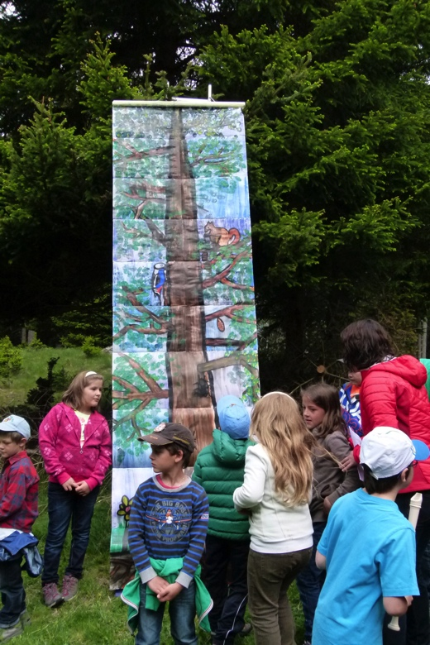
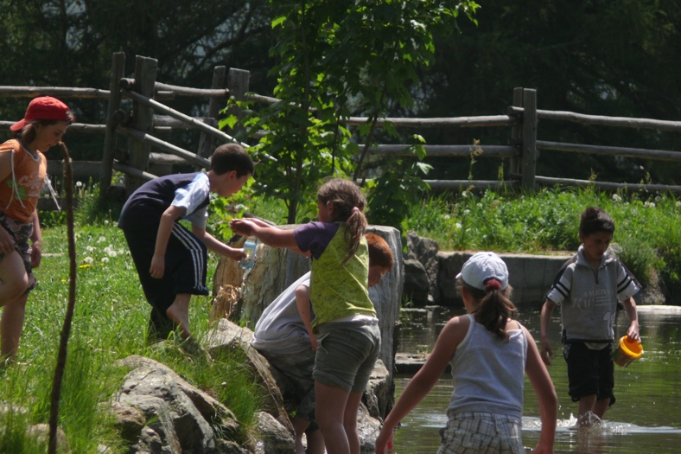
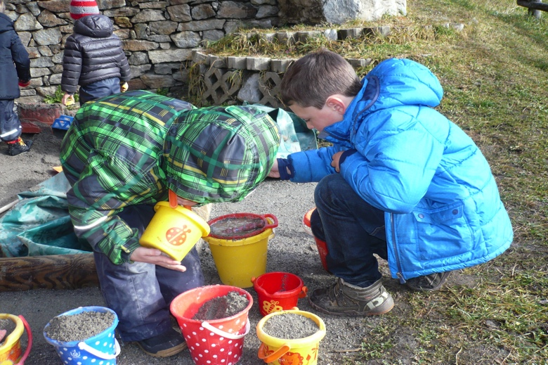
was können wir
was wollen wir
was sollen wir
was müssen wir
die kleinschule ist…

Slide 6
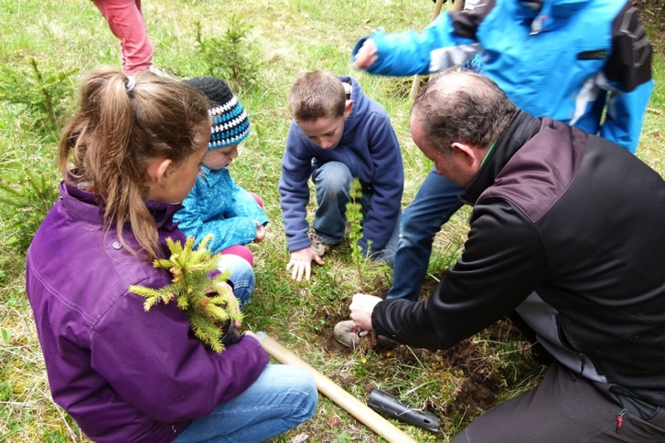
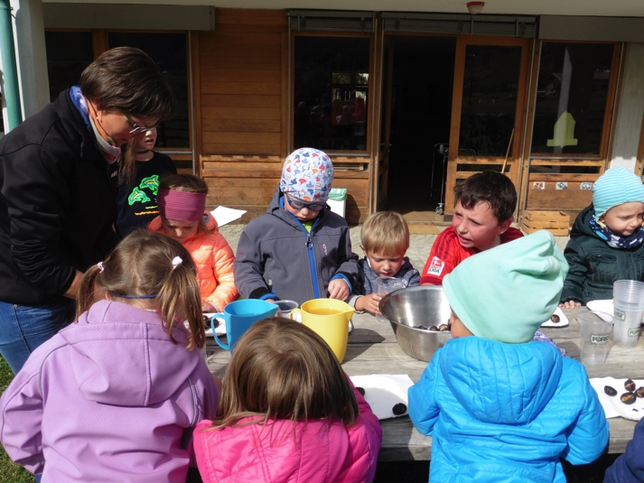
klaus renggli begegnung
was können wir
ich öffne mich dir
ich höre dir zu
ich habe viel zeit
ich weiß mich verstanden
du gehst auf mich ein
du wendest dich mir zu
du nimmst mich wahr
du schenkst mir dein ja
erreicht die tiefen der seele
beschenkt uns mit freude und glück
beflügelt das denken und handeln
begeistert die herzen zum austausch
geschenkte erfahrung der menschlichen nähe
erfüllte zeiten des gebens und nehmens
erlebte gefühle von achtung und wert

Slide 7
was wollen wir
bestmögliche bildung vor ort
individuell fördern und auf die einzigartigkeit des kindes eingehen
beispielhaft gemeinschaft vorleben
zusammenarbeit intensivieren und dadurch die qualität steigern
mittelpunkt sein und zugleich öffnung
das dorfleben unterstützen durch das einbeziehen aller
nicht noch mehr bildungszentren sondern bildungschancen in der peripherie
nicht nur wahrgenommen sondern ernst genommen werden
gestärkt und bestätigt aus der diskussion heraustreten

Slide 8
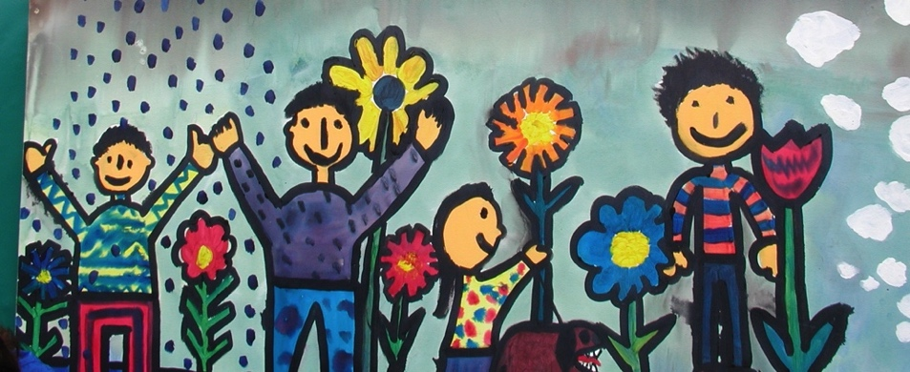
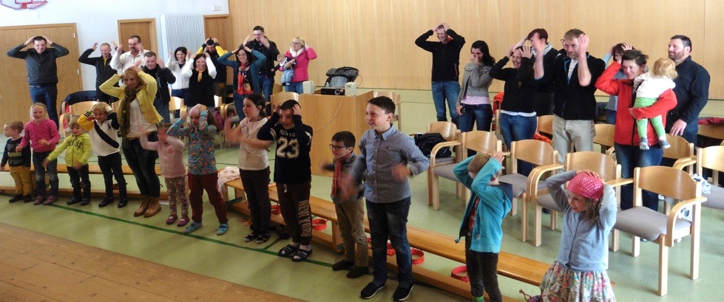
was sollen wir
nachdenken und heimat schenken
sprache üben nicht zukunft trüben
aufgaben wählen nicht minuten zählen
ideen benennen und ressourcen erkennen
zusammenarbeiten nicht nur zusammen arbeiten
identität stiften nicht in anonymität driften
vielfältig informieren nicht uniformieren
kritisch beobachten nicht nur betrachten
kinder sehen nicht nur nach zahlen gehen
pädagogen sein für groß und klein
bereits heute für ein morgen sorgen

Slide 9
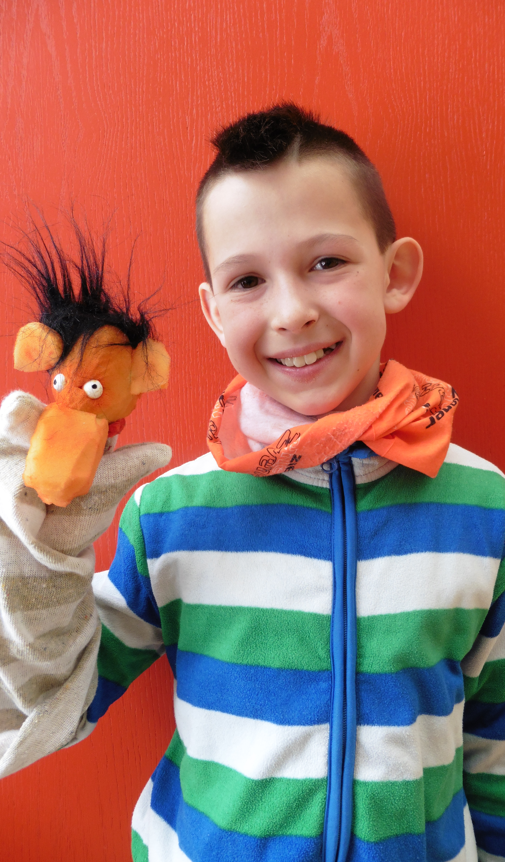
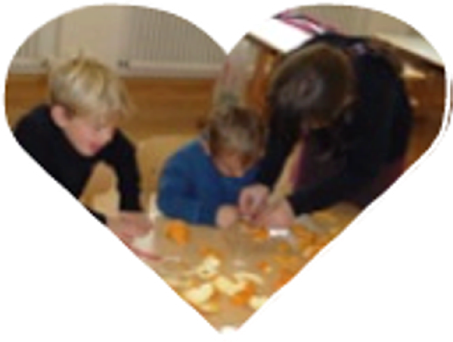
was müssen wir
die großartigen möglichkeiten der kleinschule für
das kind für die gemeinschaft nach außen tragen
den gesellschaftlichen stellenwert
der kleinschule in den mittelpunkt rücken
die realität zeitgemäßer pädagogik
in kleinschulen präsentieren
die möglichkeiten der individuellen förderung nutzen
das potential im miteinander der kleinen welt erkennen
kleinschulen stärken um die dörfer nicht zu entwurzeln
wachrütteln und die gesellschaftlichen
konsequenzen einer schulschließung aufzeigen
durch forschung an den universitäten die qualität
der kleinschule auch quantitativ sichtbar machen
bedenken:
die schule im dorf ist das herz der gemeinschaft
ist die schule leer schlägt das herz nicht mehr

Slide 10
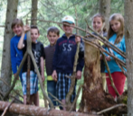
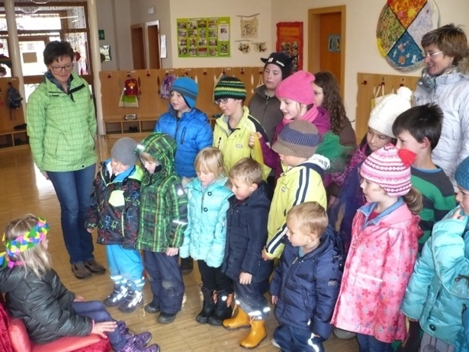
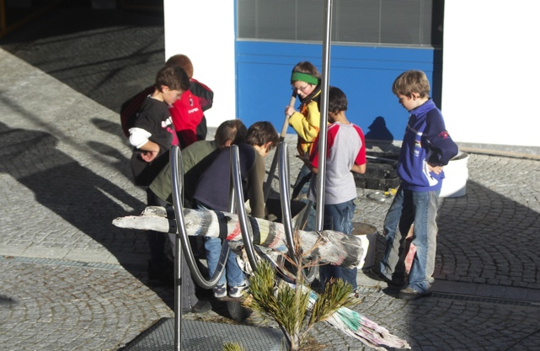
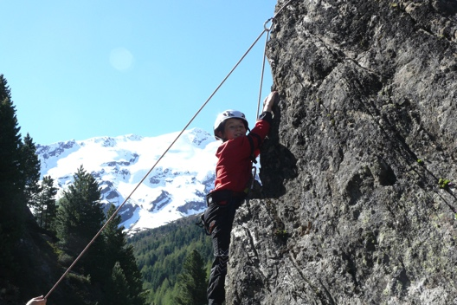
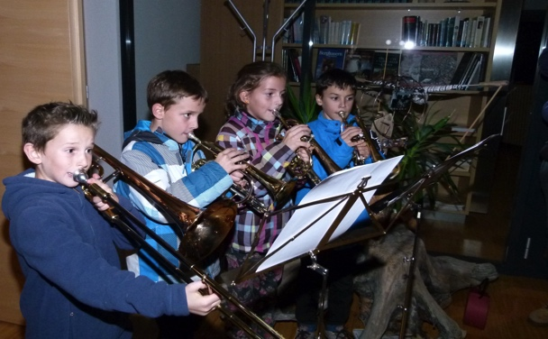
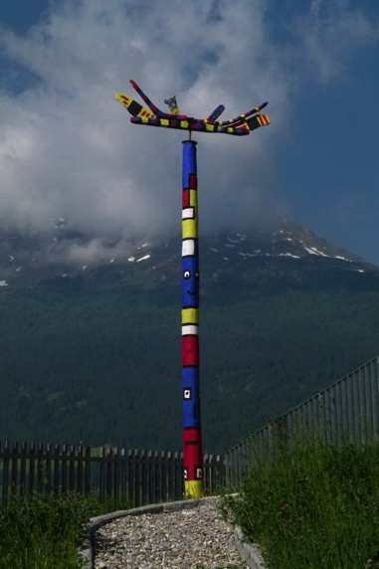
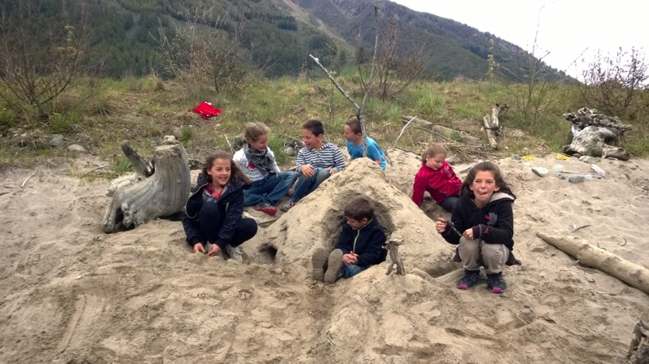
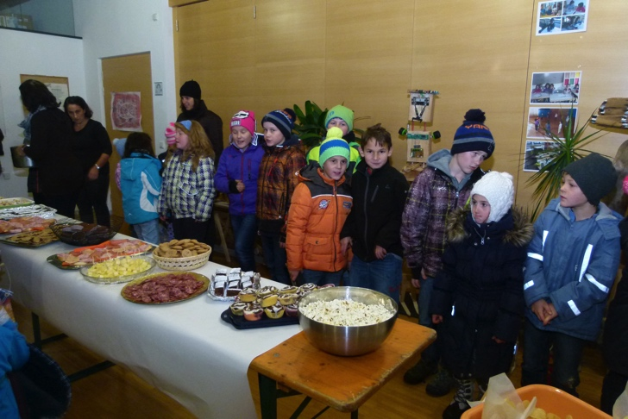
denn es gibt
bereits genug heimatlose
kinder...
sonja saurer & ludwig schöpf

Slide 11
die kleinschule ist …
… lebendige gemeinschaft
… direkte partnerschaft
… einzigartige sozialpädagogik
… vollzogene solidarität aller beteiligten
… gelebte gegenwart und gedachte zukunft
… vergegenwärtigtes vereins- und dorfleben
… abwechslungsreiches forschungsgebiet
.... wichtige einsatzzentrale für die nachhaltigkeit am land
… verkannter gesellschaftspolitischer mittelpunkt
… kleinschulen sind…
nicht niederorganisierte – sind hoch organisierte schulen
die kleinschule ist mehr als eine kleine anzahl von kindern
...heimat

